Slide 1

GESTIÓN DE RIESGOS
SORAYA VALDIVIESO
DIRECTORA GENERAL DE ADUANAS DE PANAMÁ

Slide 2

Autoridad Nacional de Aduanas
Misión
Facilitar el comercio mundial, recaudar los tributos eficientemente, participando en la seguridad nacional y fomentando el desarrollo sostenible del país.
Controlar, vigilar y fiscalizar el ingreso, la salida y movimiento de las mercancías, personas y medios de transporte por todas las fronteras, puertos y aeropuertos del país, prevenir, investigar y sancionar las infracciones aduaneras e intervenir en el tráfico internacional de mercancías.

Slide 3
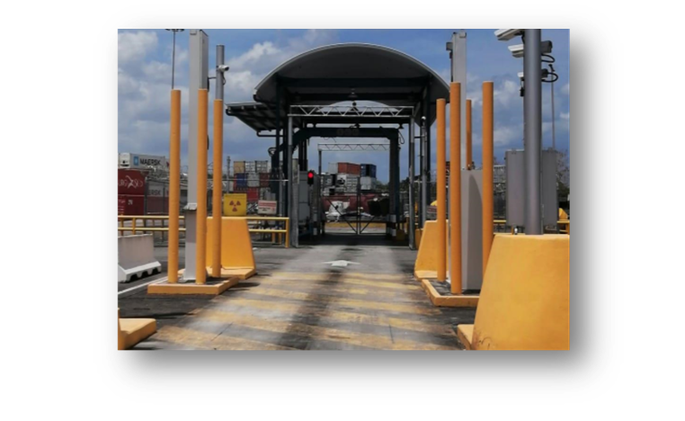

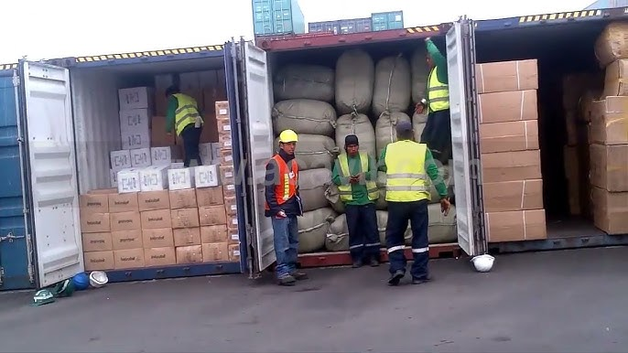
Análisis de Riesgo
La Oficina Interinstitucional de Análisis de Riesgo, es responsable de garantizar que los puertos marítimos, aéreos, puestos de controles integrados y pasos fronterizos panameños sean seguros y que, en tal condición, no sean utilizados como plataforma para la ejecución de actividades ilícitas o terroristas; valiéndose de su brazo operativo la Unidad de Inspección Técnica de Contenedores; las secciones de Aforo y la Sección de Auditoria Posterior al Despacho.

Slide 4

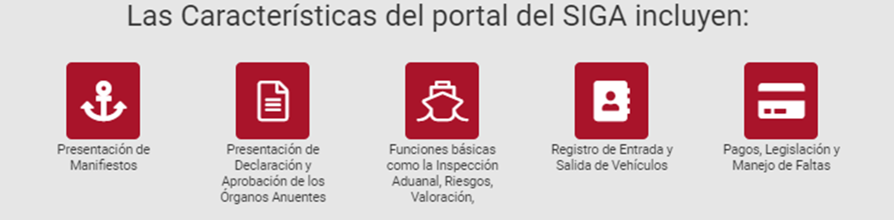
Sistema Aduanero

Slide 5

Análisis de Riesgo
La Autoridad Nacional de Aduanas mediante sus oficinas entre ellas la Oficinita Interinstitucional del Análisis de Riesgo tiene la potestad de ejercer control de las mercancías en tres momentos.
Control Previo: se ejerce sobre las mercancías, previo a que se sometan a un régimen aduanero.
Control Inmediato o en Despacho: se ejerce sobre las mercancías desde su ingreso en el territorio aduanero o desde que se presenta para su salida y hasta que se autorice su levante.
Control Posterior: se ejerce una vez realizado el levante de las mercancías, respecto de las operaciones aduaneras.

Slide 6

Interinstitucionalidad
Las instituciones que realizan solicitudes son:
  Autoridad Nacional de Aduanas (ANA)
  Consejo Nacional de Seguridad Pública (CNSP)
  Autoridad Marítima de Panamá (AMP)
  Ministerio Público
    Fiscalía de Drogas
  Ministerio de Seguridad Pública (Minseg)
    Policía Nacional
      DNAD
      Unesis
    Servicio Nacional Aeronaval

Slide 7



Control Previo
Área de Prohibiciones no Económicas
(marítimo, aéreo, terrestre)
Manifiesto
Análisis
Solicitud

Slide 8
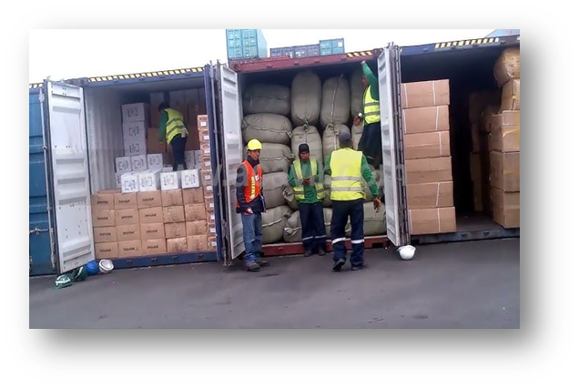
Inspecciones
No intrusiva
Intrusiva

Slide 9
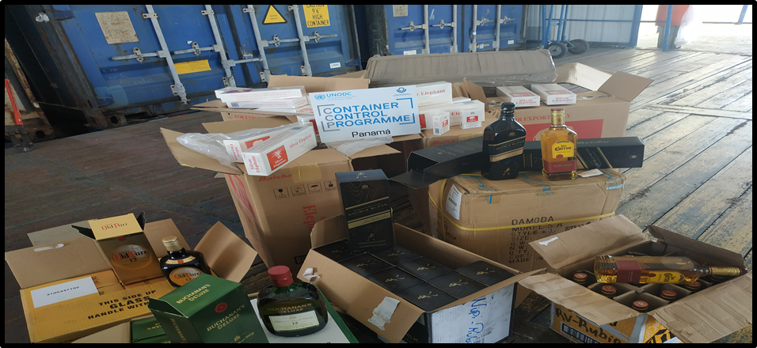
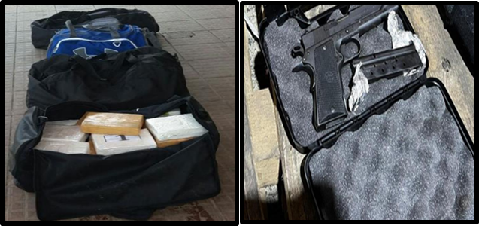
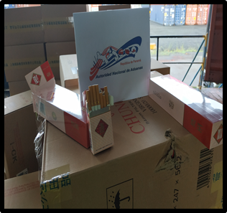
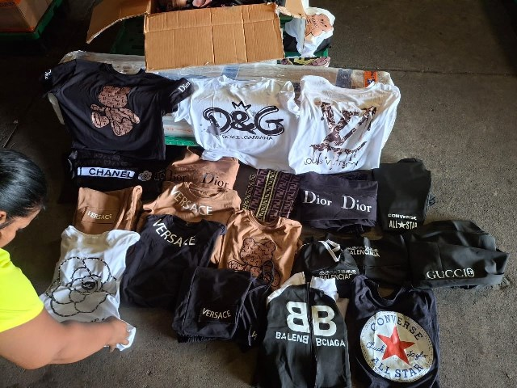
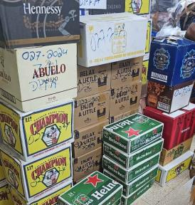

Control Previo
Resultados

Slide 10

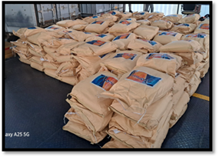
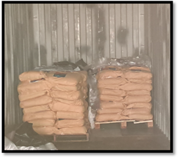
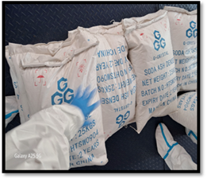
Caso reexportación
Permanganato de potasio
Carbonato de sodio

Slide 11
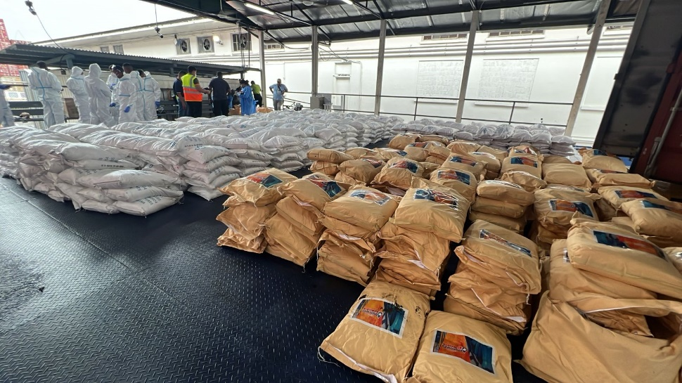
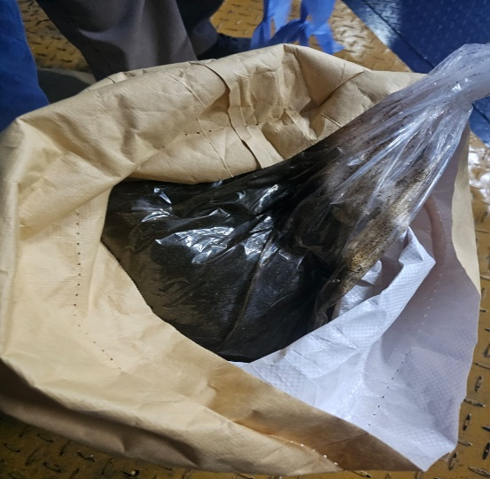
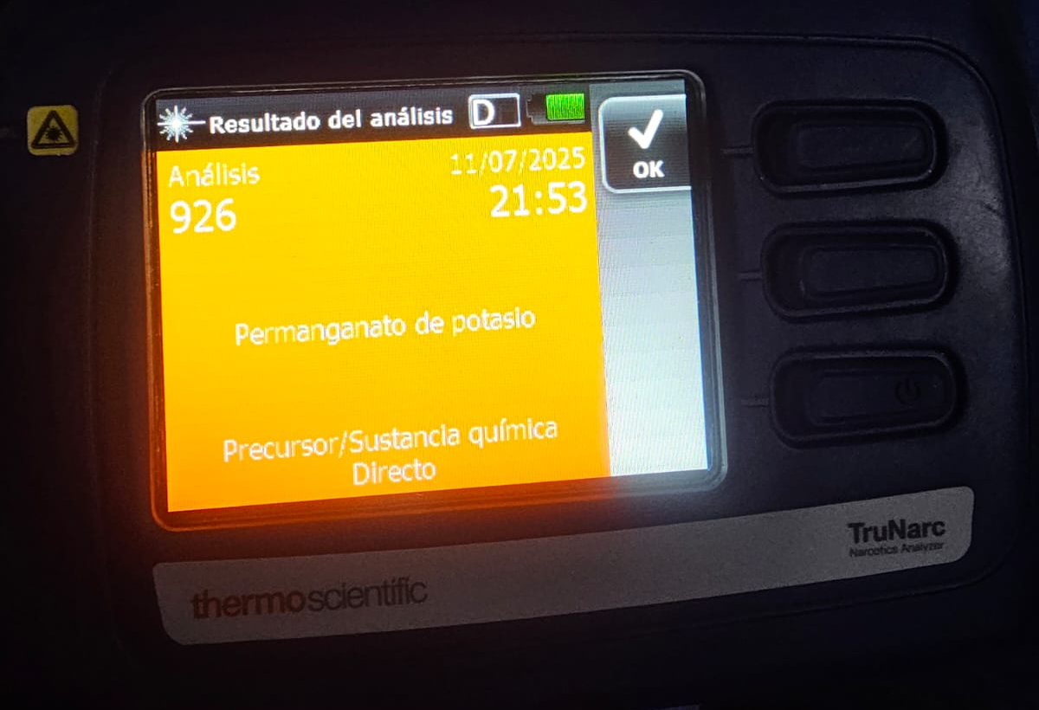
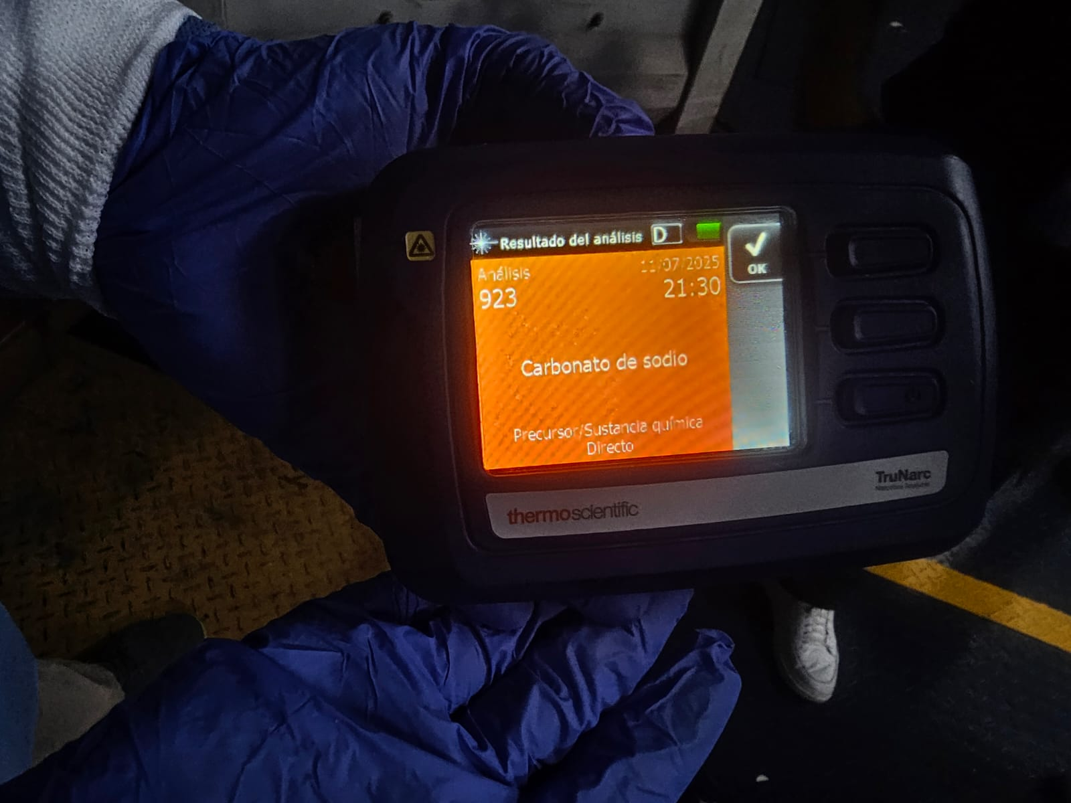
Caso reexportación

Slide 12

Control Inmediato o en Despacho
Área de Selectividad
Solicitud de Control de Regla
Se crea la Regla
Control por Aforo
Monitoreo en Sistema

Slide 13


Área de Selectividad
Cómo se crea una regla de Selectividad?
Una vez surge la necesidad, dependiendo del indicador objeto de la instrucción, se estable comunicación con el área o departamento de especialidad por ejemplo:
Por valor – Depto. de Valoración
Por inciso arancelario – Depto. de Clasificación
Por mercancía (dependiendo del tipo) – Depto. Laboratorio, Valoración, Clasificación, Origen
Por origen – Depto. De Origen
Hay reglas que según la naturaleza del indicador requieren ser consultadas con más de un área de especialidad.

Slide 14


Implementación de los canales de selectividad
Control Inmediato o en Despacho
Área de Selectividad
Canal rojo: en este se aplica control documental y físico, el que se establece de cuerdo al nivel de riesgo que se considera luego del análisis de la información y/o la naturaleza de carga.
Canal naranja: en este se aplica control documental, el que se establece de cuerdo al nivel de riesgo que se considera luego del análisis de la información y/o la naturaleza de carga.
Canal verde: se encuentran clasificadas todas las mercancías a las cuales no se les ha asignado control.

Slide 15

Control Posterior
Área de Gestión Estratégica de Valor
Análisis de Información
Solicitud de Auditorías posterior al despacho
Auditoria
Resultado de Auditorías posterior al despacho

Slide 16





Metodología de segmentación de operadores de comercio exterior con base en su nivel de riesgo
Mesa de trabajo
Análisis masivo de datos
Catálogos de infractores
Estadística de resultados

Slide 17

Metodología de segmentación de operadores de comercio exterior con base en su nivel de riesgo
Índice Global de Riesgo IGR
Es el porcentaje que se le asigna a los auxiliares de la gestión aduanera con base en indicadores de riesgo a los cuales se expone al momento de realizar operaciones de comercio interior y exterior.

Slide 18

Riesgos
  Extraer información para la actualización de la metodología en forma anual.
  Falta de tecnología para la extracción de información del sistema en forma más ágil.
  Personal escaso.
  La discrecionalidad del aforador en el control de despachos verdes.

Slide 19


